Slide 1


Slide 2
Офис Принт Сервис (OPS)
Лидер на Российском рынке совместимых расходных материалов для печатающих устройств
Успешный опыт развития компании с 1999 года
      Свыше 10.000 клиентов на всей территории России
      Более 20 франчайзи во всех Федеральных округах РФ
Передовые технологии производства
Первый официально зарегистрированный торговый знак на Российском рынке совместимых расходных материалов, завоевавший высокую репутацию
Основные принципы работы компании – высокое качество, удобство для клиентов и надежность

Slide 3
Этапы развития
2005 Запуск проекта «Франчайзинг ОПС»
2006 Три первых проекта

Slide 4
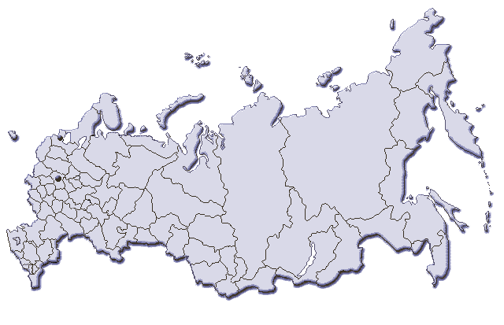

OPS в России
Франчайзинговая сеть OPS интенсивно развивается и представлена во всех Федеральных округах РФ
Барнаул, ООО«Офис Принт Сервис Гарант»
Владивосток, ООО «ОРГ-СЕРВИС»
Владимир, ООО «Геопроект-Д»
Воронеж, ООО «ЦентрПринтСервис»
Екатеринбург, ООО «ЛИДЕР - Производственно-торговая сеть»
Иваново, ООО «Партнеры»
Кемерово, ООО «Картридж Сервис»
Казань, ООО «ОПС-Казань»
Красноярск, ООО «Картридж Сервис»
Москва, ООО «Офис Принт Сервис»*
Нижневартовск, ООО «ЮграПромСервис»
Нижний Новгород, ООО «Контакт-Центр Мост»
Новокузнецк, ООО «Офис Принт Сервис Гарант»
Новороссийск, ООО «ЮгПринтСервис»
Омск, ООО «Офис Принт Сервис Гарант»
Ростов-на-Дону, ООО «КитПринт»
Санкт-Петербург, ООО «МПС-СЕРВИС»
Сургут, ООО ПГ «Тектон»
Тамбов, ООО «Офис Принт Сервис – Тамбов»
Тюмень, ООО «ГРИНЛАЙН»
Уфа, ООО «Комфорт-сервис»
Ульяновск, ООО «ОПС- Ульяновск»
Челябинск, ООО «НТС-Трейд»
Якутск, ООО «Принт Cервис»
*головная компания

Slide 5
Продукция и услуги OPS
Производство совместимых картриджей, заправка и восстановление картриджей под торговой маркой «OPS»
Реализация оригинальной продукции для всех типов печатной техники
Комплексная система обслуживания печатной техники
  Продажа, ремонт и сервис оргтехники
Бесплатная доставка продукции в офис
Покупка использованных картриджей
Услуги персонального менеджера
  Планирование потребления картриджей и бюджета клиента по расходным материалам
  Подбор наиболее выгодных условий сотрудничества
  Круглосуточная поддержка по рабочим вопросам
Пробный картридж для новых клиентов
Гибкая система оплаты и отсрочки платежей постоянным клиентам

Slide 6



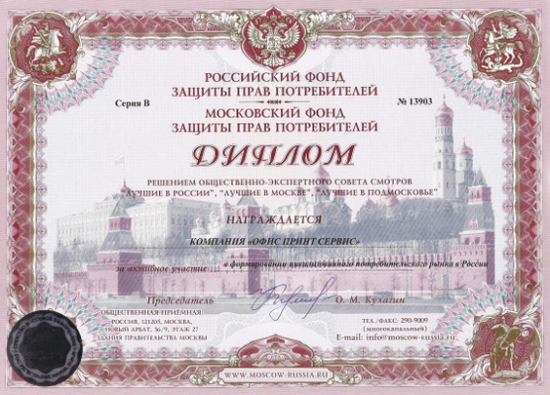
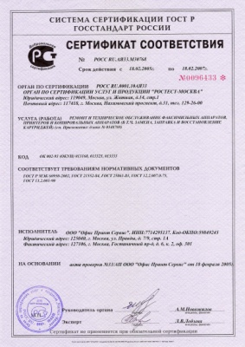
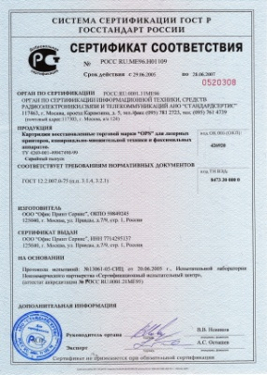
Качество OPS
Высокое качество картриджей OPS
  Тщательно отобранные лучшие компоненты, доступные на мировом рынке расходных материалов
  Техника и стандарты производства тестируются по многоуровневой системе контроля качества ISO 9000
Технология производства сертифицирована корпорацией «Static Control Components» - лидером мировой индустрии совместимых картриджей
Гарантии на все продукты и услуги
Продукция и услуги сертифицированы органами Госстандарта РФ

Slide 7
Выгода для Вашей компании
Экономия от заправки на примере картриджа для принтера НР LJ P1005*
Ресурс и надёжность «оригинального» картриджа по более низким ценам
Экономия от 30% до 60% бюджета на расходные материалы при сохранении качества печати, ресурса и надежности картриджа
Оптимизация времени работы персонала за счет нашей своевременной доставки
OPS гарантирует качество продукта
61% экономии на трёх заправках*
Экономия 64%
Экономия 64%
Экономия 54%
*Стоимость третьей заправки выше, так как для сохранения качества печати по технологии OPS на этом цикле необходимо заменить фоточувствительный барабан

Slide 8

Эффект для экологии
Около 50% всех лазерных картриджей выбрасывается, в то время как их возможно заправить и заново использовать без потери качества печати
На пластик для изготовления каждого картриджа уходит около 3 литров нефти и эквивалент около 4 литров бензина сжигается при его производстве
Каждый картридж возможно заправить как минимум 2 раза, некоторые и до 15 раз
Заправка снижает количество твёрдых отходов, срок разложения которых более 450 лет

Slide 9
Планы развития -2011-15
50 Франчайзи в наиболее привлекательных городах РФ
10 Франчайзи в странах СНГ и Балтии
Запуск программы Бизнес-партнёрства,для малых городов

